Slide 1
VIVIR POR LA FE EN DIOS
“La Biblia presenta numerosos ejemplos de personas que vivieron por su fe en Dios”.

Slide 2
VERDAD CLAVE: “Por tanto, nosotros también, teniendo en derredor nuestro tan grande nube de testigos, despojémonos de todo peso del pecado que nos asedia, y corramos con paciencia la carrera que tenemos por delante”, Hebreos 12:1.
FUNDAMENTO BÍBLICO:
Hebreos 11:1-2,32-40; 12:1-13,18-29.

Slide 3
INTRODUCCIÓN
¿Quién ha tenido el mayor impacto en su fe en el curso de su vida?
Testifique y explique sus respuestas
El ejemplo puede causar un impacto en la fe de las generaciones futuras.

Slide 4
LOS EJEMPLOS DE FE Hebreos 11:1-2, 32-40.
1

Slide 5
Descripción de la fe, V.1-2.
La fe es la sustancia, o la confiada seguridad de las cosas que esperamos.
La fe es llamada “el ojo del alma a través del cual percibimos la realidad.
La fe permitió salir adelante a personas del pasado, V.2.

Slide 6
Demostración de fe, V.35-40.
Por fe vieron manifestaciones asombrosas de Dios: Gedeón, Barac, Sansón, Jefté, David y los profetas, V.32.
Por fe resultaron victoriosos:
Por encima de sus circunstancias, V.33-35.
Por debajo de sus circunstancias, V.35-38.
Por fe vivieron esperando la promesa de una herencia eterna, V.39-40. Véase Mateo 8:11.

Slide 7
Exprese su fe viviendo de una manera que refleje confianza en las promesas de Dios y comunique la esperanza y el gozo de la vida eterna a todos.

Slide 8
SOPORTE LAS DIFICULTADES Hebreos 12:1-13.
2

Slide 9
Modelos de fe.
Los mencionados en el capítulo 11, nos infunden inspiración, aliento y valor, V.1. “nube de testigos”.
El ejemplo máximo: Jesucristo, Él es nuestro centro, nuestra inspiración, V. 2.

Slide 10
Jesús es nuestro ejemplo de sufrimiento.
Hay que considerar su sufrimiento para no desmayar, V.3-4.
Hay que recordar la exhortación sobre la disciplina del Señor, V. 5-6.
La disciplina es señal de que somos sus hijos, V.7-8.
La disciplina de Dios es superior a la de los padres humanos, V.9-10.
La disciplina produce la justicia en nuestra vida, V. 11.
Hay que saber que Dios permite el sufrimiento para fortalecer nuestra musculatura espiritual a fin de que terminemos victoriosos la carrera, V.12-13.

Slide 11
Examine su reacción ante las dificultades, ya sea como consecuencia del pecado, de la hostilidad o de las luchas de la vida, Dios nos enseña en las dificultades.

Slide 12
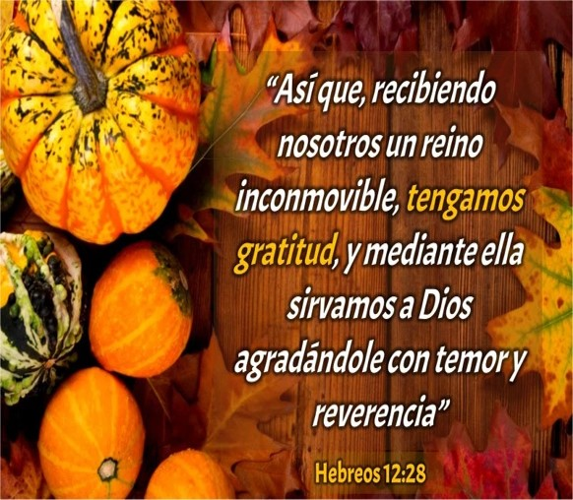
SIRVA A DIOS CON TODA REVERENCIA Hebreos 12:18-29.
3

Slide 13
El cristiano puede acercarse a Dios con gozo, sin temor.
En el Antiguo Pacto el pueblo temió al acercarse a Dios, V.18-21. Véase Éxodo 19:1-6; Deuteronomio 9:19.
En el Nuevo Pacto el pueblo se acerca a Dios con Gozo, V.22.
Podemos acercarnos a Dios sin temor porque Él es el Juez justo, V.23.
Podemos acercarnos a Dios a través de Cristo nuestro mediador, V.24.

Slide 14
El cristiano puede acercarse a Dios con reverencia o respeto.
Para no evadir la responsabilidad de sus actos, V.25. “No desechar al que habla”.
Para no sufrir las consecuencias de sus actos, V.25.
Para apreciar la obra de Dios, Él sacudirá el orden presente, hasta que solo quede su reino, V.26-27. Véase Hageo 2:6; Daniel 2:34-35, 44.
Para ser agradecidos con Dios, V.28. Véase Salmo 16:11.
Para servir a Dios con temor y respeto, V.28.
Para apreciar el carácter de Dios: El es amor, pero también es fuego consumidor, V.29.

Slide 15
Refleje una entrega sincera y total a Cristo, tenga gratitud a Dios por sus bendiciones, expresado en reverencia y fascinación ante su Creador y Salvador.

Slide 16
DISCIPULADO Y MINISTERIO EN ACCION

Slide 17
Jesús dijo que teníamos que pasar por pruebas, Juan 16:33.
Sigamos el ejemplo de los héroes de la fe para confiar plenamente en Dios en cualquier circunstancia.
Ministrémonos mutuamente para que Dios nos ayude a vivir en su fe.

